Slide 1
和桑哥 一起学在线安全
第 4 集：
各种社交网络

Slide 2
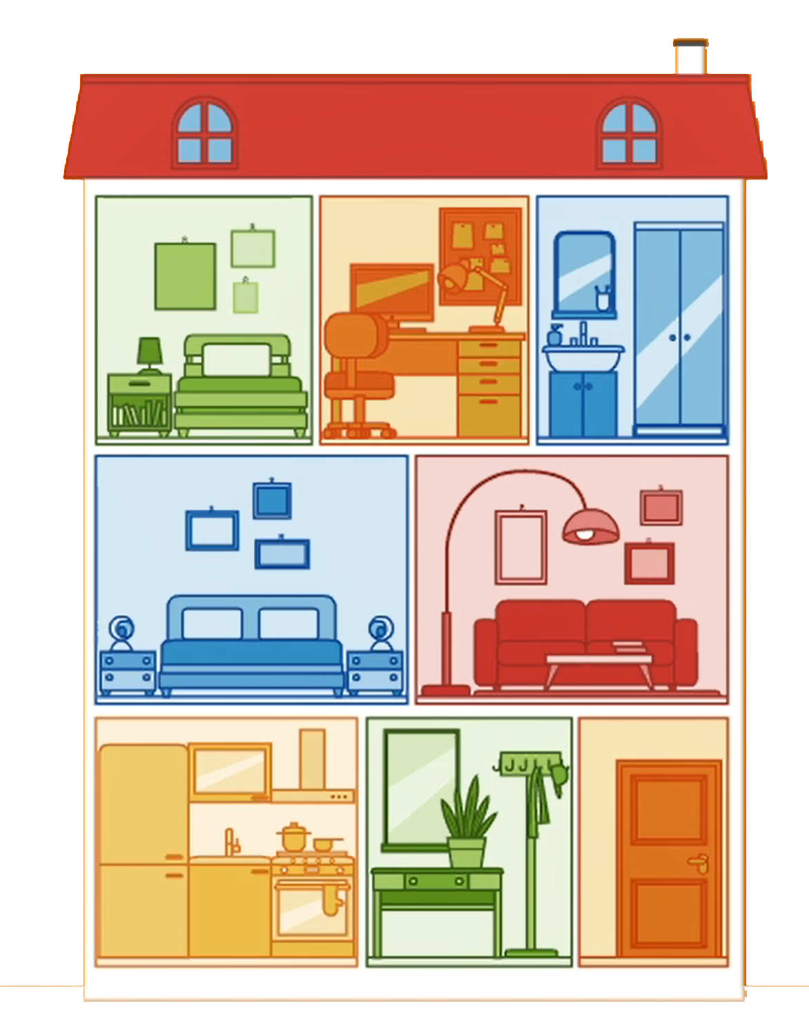
你的智能手机或平板电脑是你的
数字房屋

Slide 3
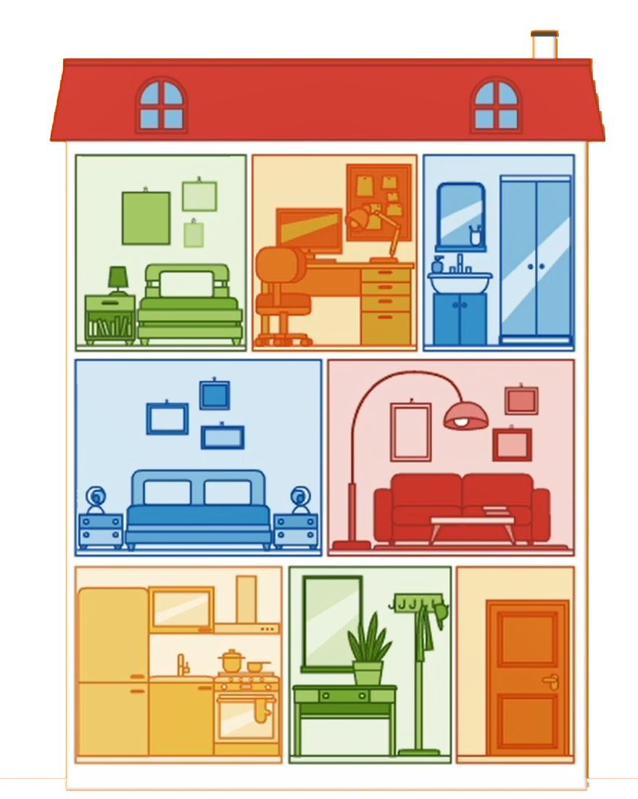
信息
⬤ 照片
⬤ 你朋友的 照片
⬤ 聊天
⬤ 位置
⬤ 名字
⬤ 姓
⬤ 生日
⬤ 位置
⬤ 与朋友聊天
⬤ 机密信息

Slide 4
各种社交网络

Slide 5
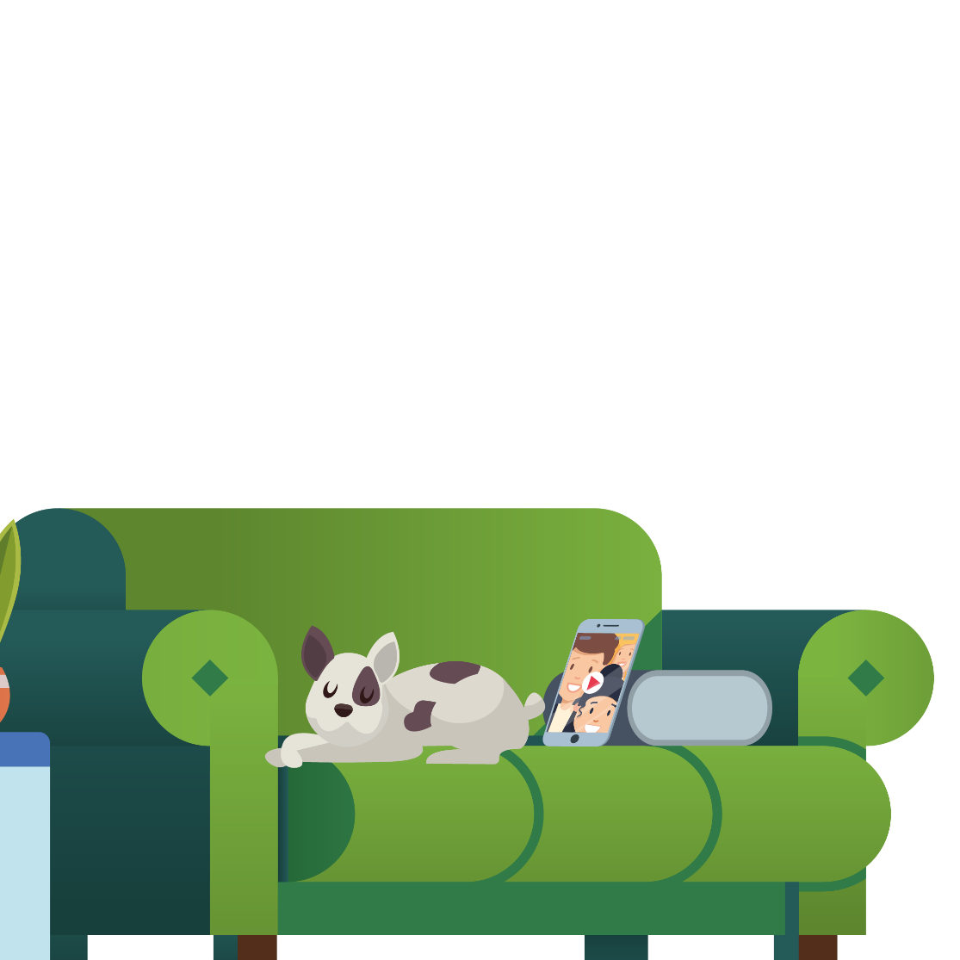
社交网络
无论你在哪里，只要你想，社交网络就是你在网上与其他人联系的地方，你可以在那里交流思想，并彼此互动。
交流，分享照片，
与你的朋友始终保持联系
.

Slide 6
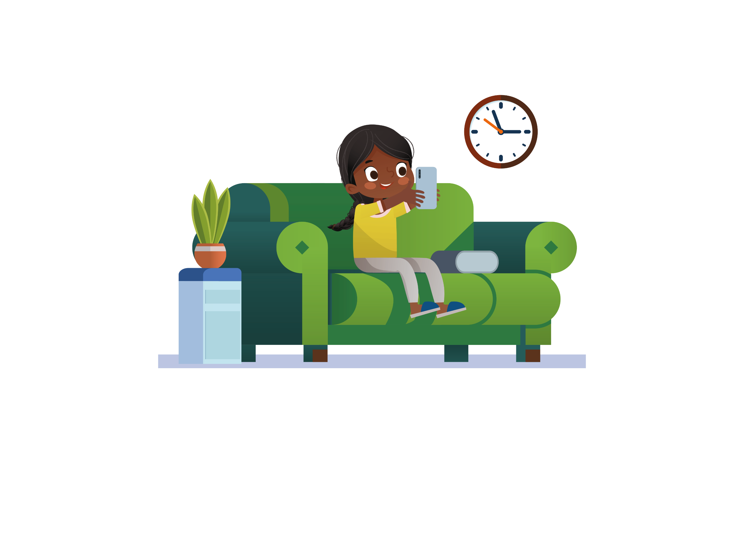
社交网络
分享图片
给人和地方贴上标签
谈论你的一天
与朋友保持联系
互联网上的东西并不是真的只是我们自己的！

Slide 7
1
将你的个人资料设置为“私人”
2
只接受朋友的请求，并只与你自己认识的朋友聊天
3
在发帖前要考虑清楚，
只分享你认为合适的内容
4
尊重你的朋友的隐私，并确保他们也尊重你的隐私

Slide 8
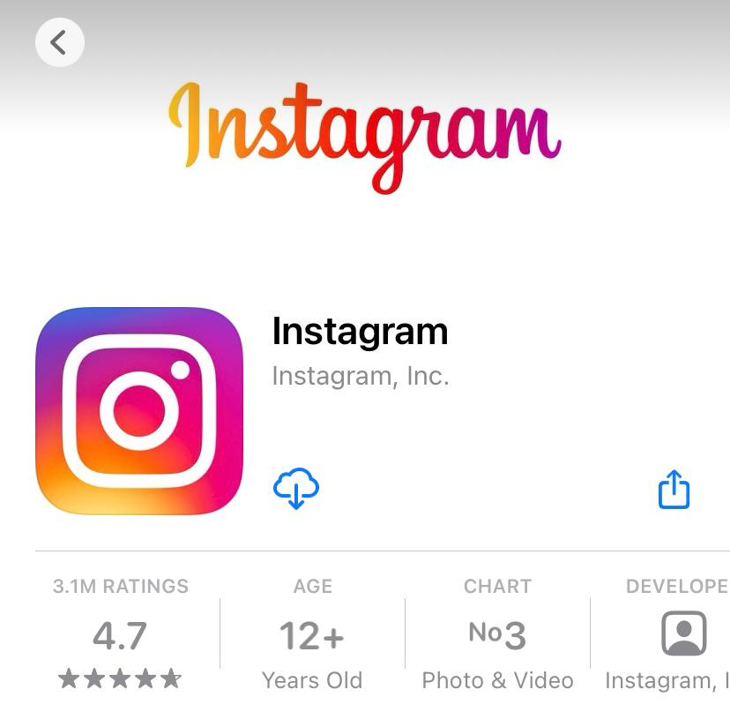
社交网络并不适合每个人……
……如果你看到让你感到不舒服的东西，
请和成年人谈一谈。

Slide 9
再见 www.itu-cop-guidelines.com

